Slide 1



DESIGN THINKING
CORPORATE VENTURE
&
ACELERANDO A INOVAÇÃO EM NEGÓCIOS TRADICIONAIS

Slide 2


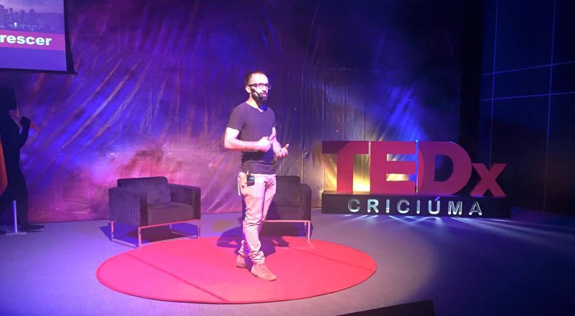
DESIGN THINKING &
CORPORATE VENTURE
IGOR
DRUDI
Facilitador / Consultor
Professor
Mentor
Designer

Slide 3

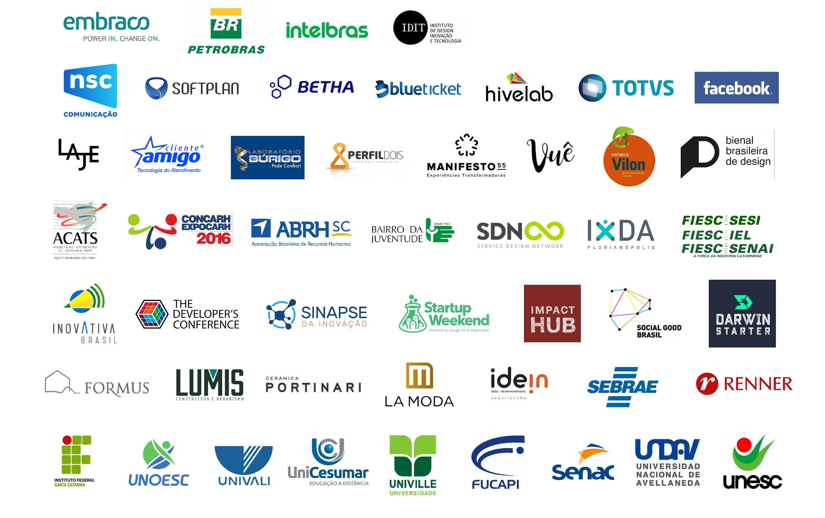

DESIGN THINKING &
CORPORATE VENTURE

Slide 4

DESIGN THINKING &
CORPORATE VENTURE
CORPORATE
VENTURE
OPEN INNOVATION
BENEFÍCIO MÚTUO
REVIGORAÇÃO

Slide 5

DESIGN THINKING &
CORPORATE VENTURE
DESIGN THINKING
SOFTSKILLS
MODELO MENTAL
HUMANO

Slide 6




DESIGN THINKING
DESIGN THINKING &
CORPORATE VENTURE
OPA!
QUEM ESTÁ AQUI?

Slide 7

DESIGN THINKING &
CORPORATE VENTURE
CUSTOMER DEVELOPMENT
LEAN
HIPÓTESES
FIT

Slide 8

DESIGN THINKING &
CORPORATE VENTURE
OPORTUNIDADES
ACHADAS OU CRIADAS?

Slide 9






OBRIGADO!!
www.igordrudi.com.br
contato@igordrudi.com.br
/igordrudi

